Slide 1


Formation Jenkins
Ocean blue
Béchir BEJAOUI
Formateur et consultant indépendant

Slide 2
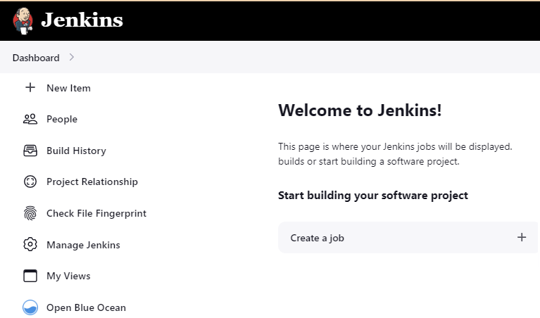
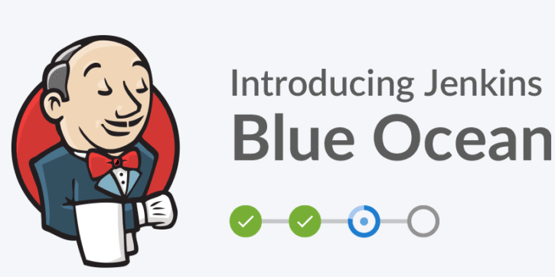

Introduction à Océan Bleu pour Jenkins
Note: La suite de plugins Blue Ocean n'est pas fournie avec l'image officielle Jenkins Docker
Notes:
2

Slide 3
Introduction à Océan Bleu pour Jenkins
Blue Ocean est une interface utilisateur conçue pour améliorer l'expérience utilisateur de Jenkins
Blue Ocean vise à simplifier les workflows complexes, rendant Jenkins plus accessible, surtout pour ceux qui sont nouveaux dans Jenkins
Principales caractéristiques de Blue Ocean
Visualisation des pipelines : Blue Ocean propose une représentation claire et visuelle des pipelines Jenkins, affichant les étapes et les phases de manière facile à comprendre.
Support intégré pour les branches et les pull requests: Blue Ocean s'intègre avec les dépôts Git,
facilitant la gestion des branches et des pull requests.
Fonctionnalités de collaboration : Blue Ocean comprend des fonctionnalités qui facilitent la collaboration en équipe, telles que la possibilité de commenter les exécutions et étapes de pipeline, et de partager des liens vers des parties spécifiques du pipeline
Personnalisation: Les utilisateurs peuvent personnaliser leur tableau de bord pour afficher les pipelines et vues les plus pertinents pour eux,
Notes:
3

Slide 4
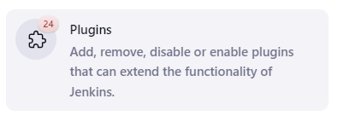
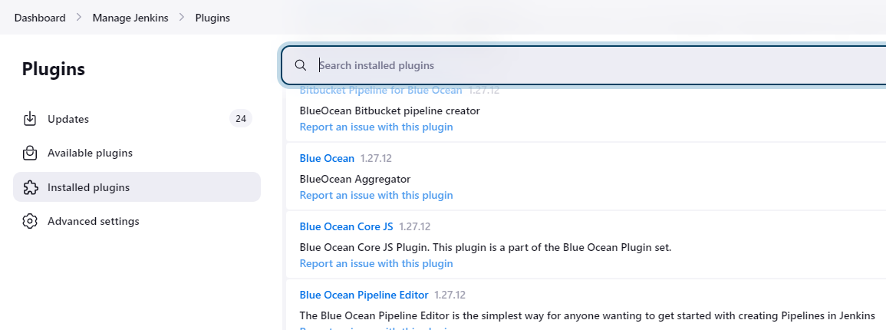
Intégration du Océan Bleu
Installer le plugin Blue Ocean :
Allez dans Gérer Jenkins > Gérer les plugins.
Dans l'onglet Disponible, recherchez "Blue Ocean".
Sélectionnez le plugin Blue Ocean et cliquez sur
Installer sans redémarrage (ou Installer et Redémarrer)
Notes:
4

Slide 5
Intégration du Océan Bleu
Installer le plugin Blue Ocean :
Allez dans Gérer Jenkins > Gérer les plugins.
Dans l'onglet Disponible, recherchez "Blue Ocean".
Sélectionnez le plugin Blue Ocean et cliquez sur
Installer sans redémarrage (ou Installer et Redémarrer)
Notes:
5

Slide 6
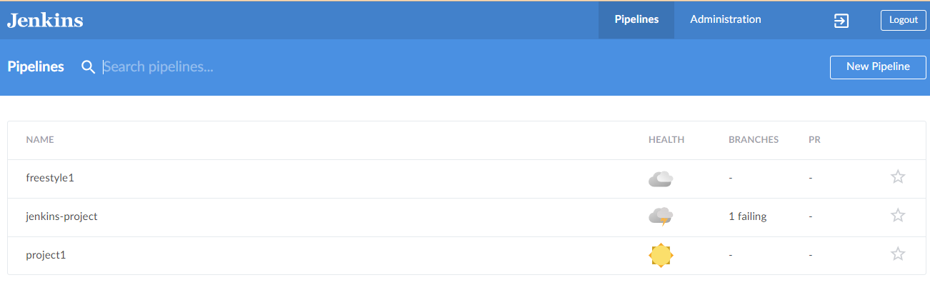
Intégration du Océan Bleu
Il y a deux niveaux d'affichage
Niveau tableau de bord
Fermer la session
4
3
2
Chercher des pipelines
4
Revenir vers l'interface
Jenkins
Créer une pipeline
Les pull requests
1
Liste des pipelines
Les favoris
Etat de pipeline
La branche git actuelle
Notes:
6

Slide 7
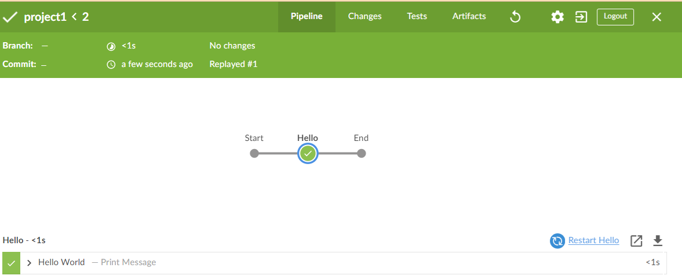
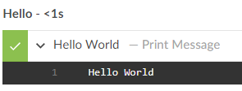
Intégration du Océan Bleu
Niveau tableau projet
3
4
5
6
7
8
9
1
2
L'étape
Relancer l'exécution de l'étape
Les détails de l'étape
Notes:
7

Slide 8
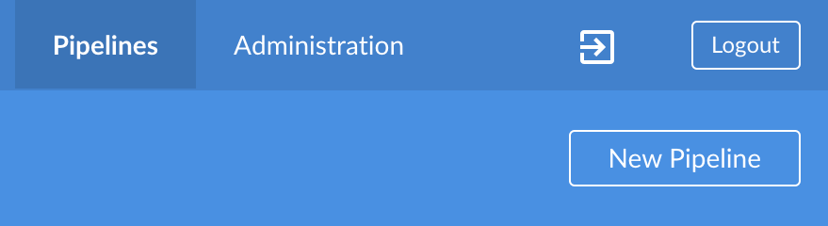
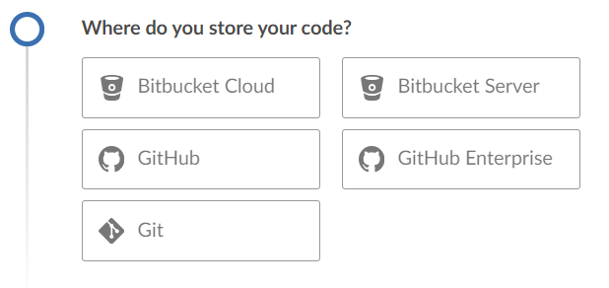
Intégration du Océan Bleu
Création de pipeline
Pour commencer à configurer le projet Pipeline dans Blue Ocean, il faut tout d'abord avoir un compte dans une plateforme git
Notes:
8

Slide 9
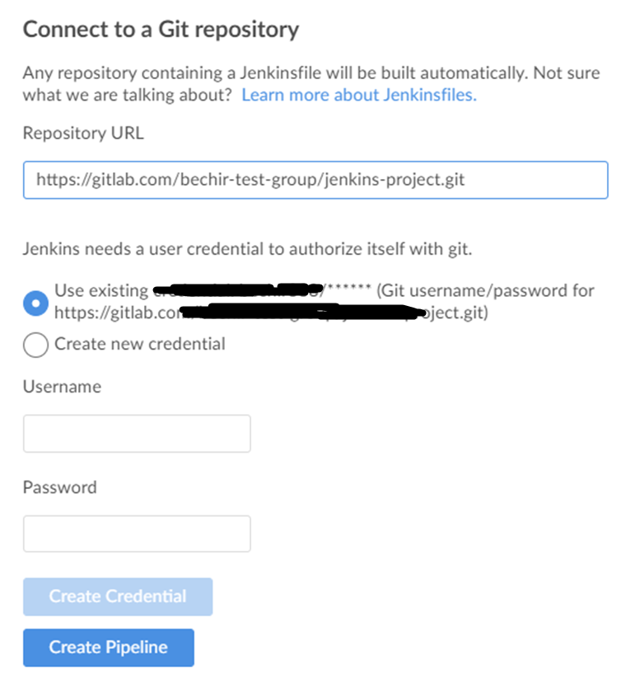
Intégration du Océan Bleu
Création de pipeline
Pour se connecter à Gitlab, la meilleure
manière est de créer un Token au niveau
de Gitlab
Au niveau de username il faut mettre le nom
D'utilisateur du compte Gitlab et au niveau du mot de passe il faut mettre le Token 3 et 4
1
2
3
4
5
Notes:
9

Slide 10
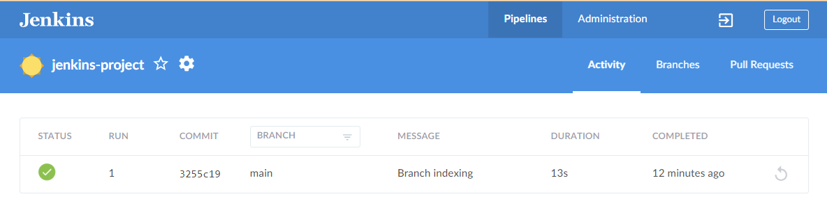
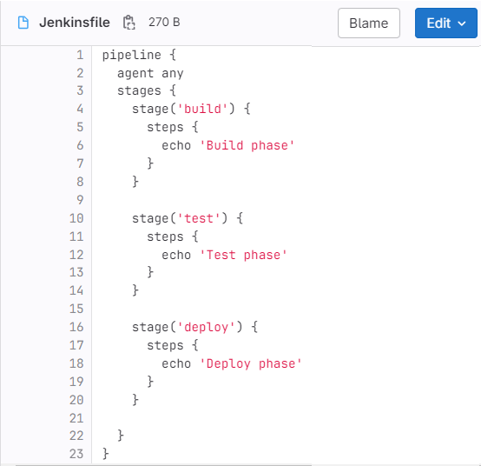
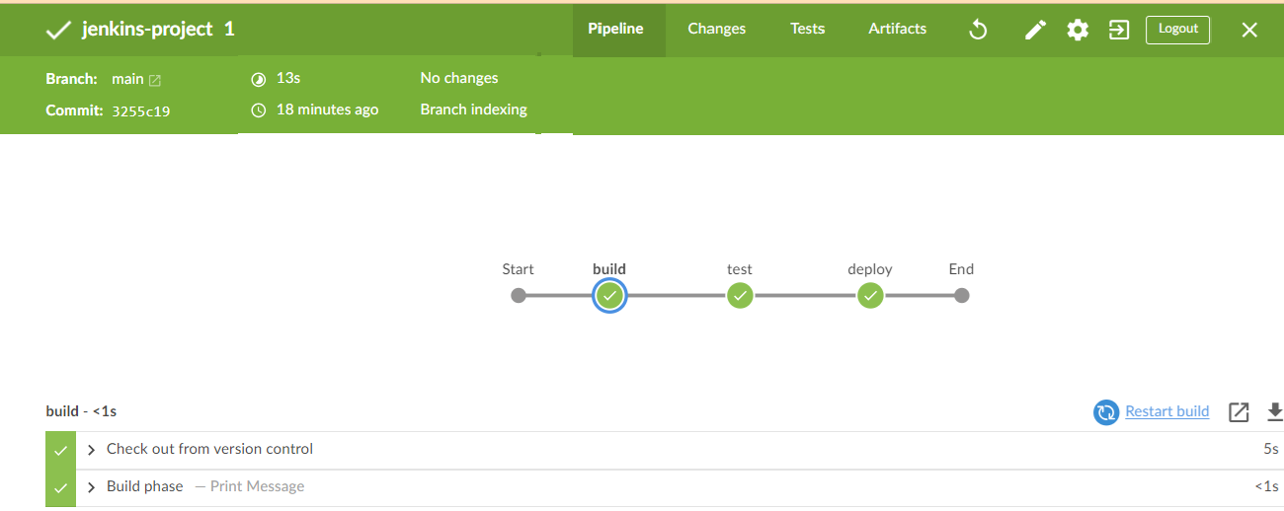
Intégration du Océan Bleu
Création de pipeline
Océan bleu va créer un projet multi branches par défaut avec une implémentation préliminaire de pipe line
Notes:
10

Slide 11
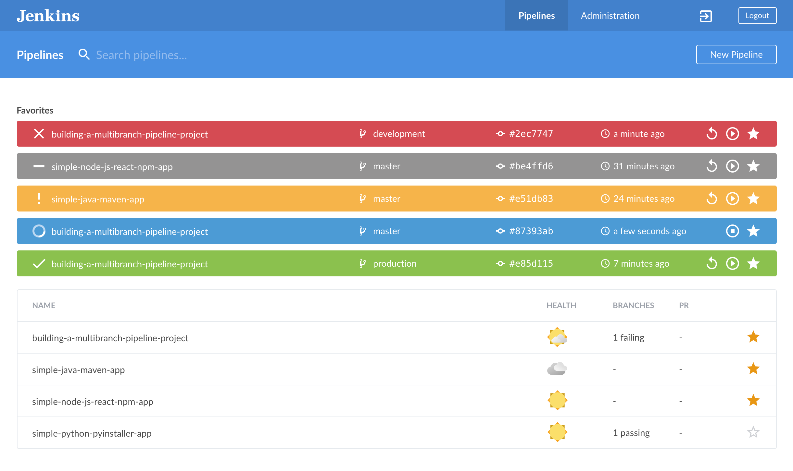
Intégration du Océan Bleu
Création de pipeline (Tableau de bord)
Le « Tableau de bord » de Blue Ocean est la vue par défaut lors de l'ouverture de Blue Ocean. Il affiche un aperçu de tous les projets Pipeline configurés sur une instance Jenkins
Notes:
11

Slide 12
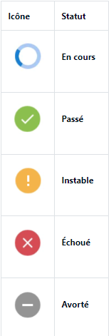
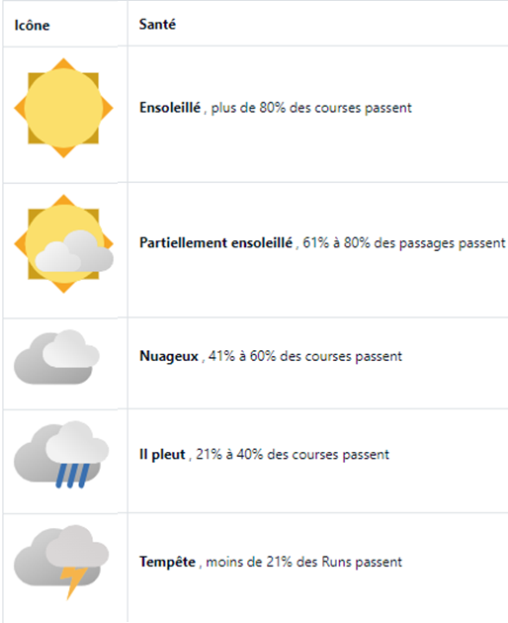
Intégration du Océan Bleu
Création de pipeline (L'état d'exécution)
Les icônes d'état du tableau de bord représentent l'état global du pipeline, tandis que les icônes d'état dans l' onglet Branches de la vue Activité représentent l'état global de chaque branche
Statuts d'exécution
Etat de pipe line
Notes:
12

Slide 13
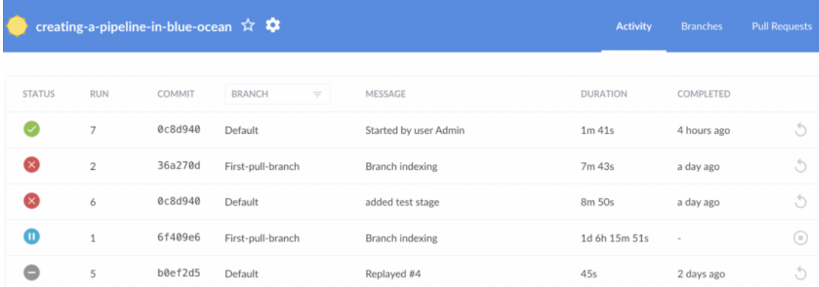
Intégration du Océan Bleu
Création de pipeline (L'activité)
L'onglet par défaut de la vue Activité affiche une liste des dernières exécutions terminées ou actives
La sélection d'une exécution fera apparaître les détails de l'exécution du Pipeline pour fournir une visualisation du Pipeline.
Les exécutions actives peuvent être interrompues dans cette liste en sélectionnant l' icône d'arrêt , représentée par un ◾ dans un cercle.
Les analyses terminées peuvent être ré exécutées en sélectionnant l' icône de réexécution ↺.
La liste peut être filtrée par branche à l'aide de la liste déroulante « Branche » dans l'en-tête de la liste.
Notes:
13

Slide 14
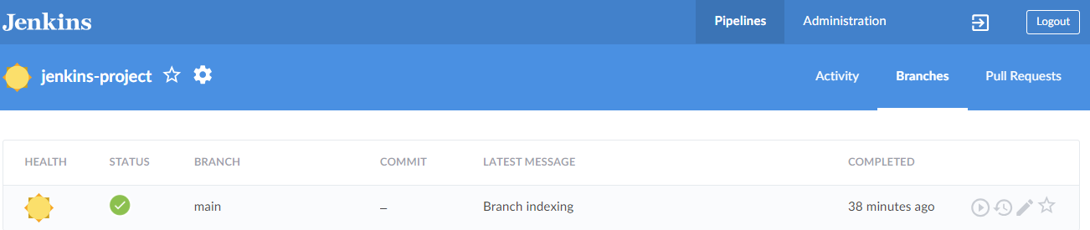
Intégration du Océan Bleu
Création de pipeline (Branche)
L' onglet Branches affiche une liste de toutes les branches qui ont une exécution terminée ou active dans le pipeline actuel.
Editer la pipeline
Ajoute la pipeline aux favoris
Voir l'historique
Exécuter la pipeline
La sélection d'une exécution fera apparaître les détails de l'exécution du Pipeline
pour fournir une visualisation du Pipeline.
Les exécutions actives peuvent être interrompues dans cette liste en sélectionnant l' icône d'arrêt ,
représentée par un ◾ dans un cercle.
Les analyses terminées peuvent être ré exécutées en sélectionnant l' icône de réexécution ↺.
La liste peut être filtrée par branche à l'aide de la liste déroulante « Branche » dans l'en-tête de la liste.
Notes:
14

Slide 15
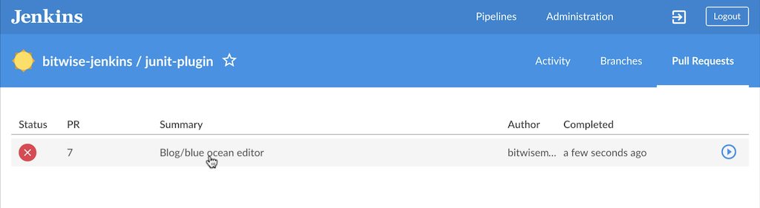
Intégration du Océan Bleu
Création de pipeline (Pull Request)
L'onglet Pull Requests affiche une liste de toutes les demandes d'extraction pour le pipeline actuel, dont l'exécution est terminée ou active.
Les exécutions actives peuvent être interrompues dans cette liste en sélectionnant l' icône d'arrêt , représentée par un ◾ dans un cercle.
Les demandes d'extraction dont la dernière exécution est terminée peuvent être ré exécutées en sélectionnant l' icône d'exécution , représentée par undans un cercle.
Notes:
15

Slide 16
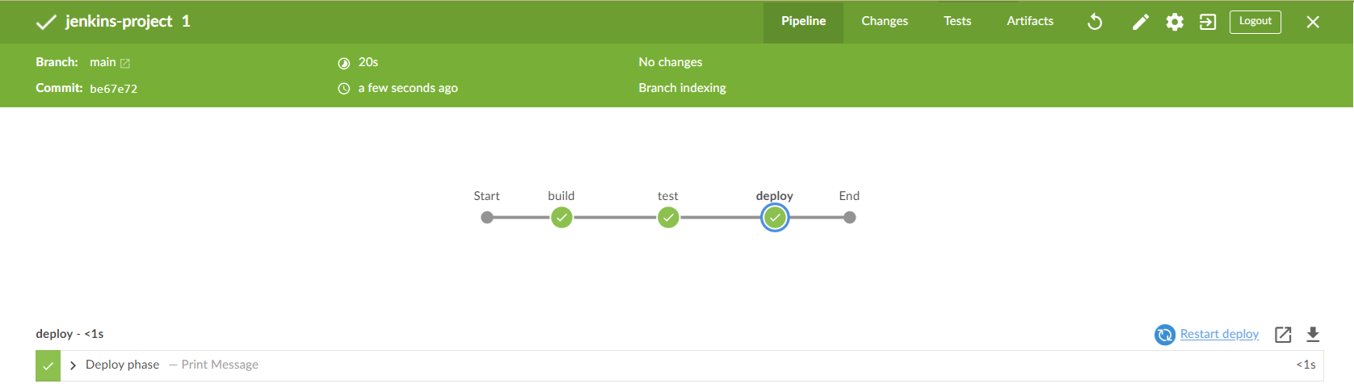
Intégration du Océan Bleu
Création de pipeline (Les détails de pipe line)
La vue Détails de l'exécution du pipeline Blue Ocean affiche les informations relatives à une seule exécution du pipeline et permet aux utilisateurs de modifier ou de rejouer cette exécution.
Notes:
16

Slide 17
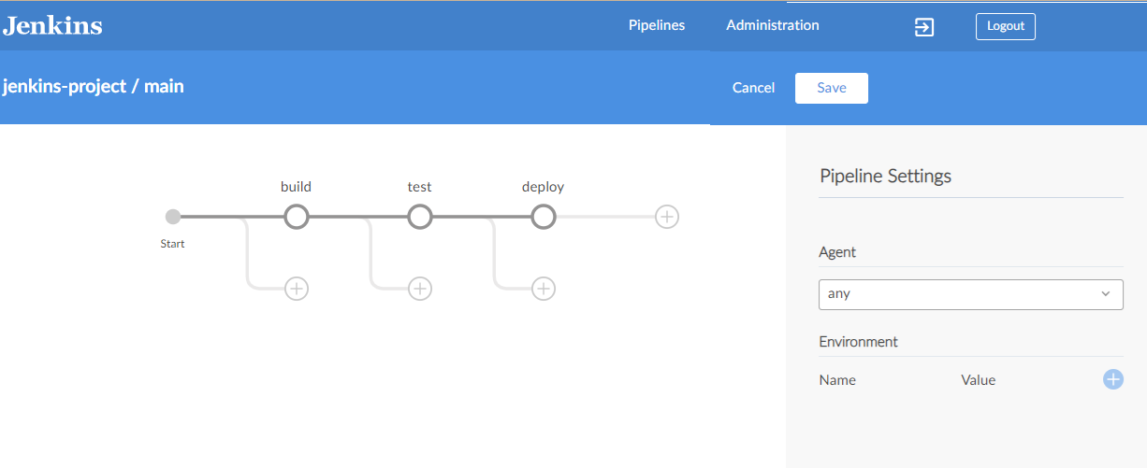
Intégration du Océan Bleu
Création de pipeline (Les détails de pipe line)
La vue Détails de l'exécution du pipeline Blue Ocean affiche les informations relatives à une seule exécution du pipeline et permet aux utilisateurs de modifier ou de rejouer cette exécution.
4
Sauver les modifications
Editer le stage
Choisir l'agent
2
1
Ajouter un stage en
parallèle
3
Ajouter des variables
D'environnement en cas
du besoin
Notes:
17

Slide 18
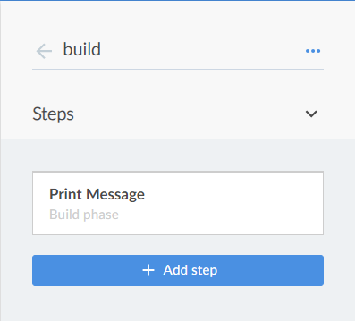
Intégration du Océan Bleu
Création de pipeline (Les détails de pipe line)
La vue Détails de l'exécution du pipeline Blue Ocean affiche les informations relatives à une seule exécution du pipeline et permet aux utilisateurs de modifier ou de rejouer cette exécution.
Supprimer le stage
2
Double cliquer sur le stage pour l'éditer
1
Configurer et gérer les étapes
Double cliquer sur + pour créer
un nouveau Stage
Notes:
18

